Slide 1
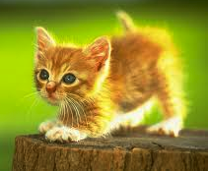
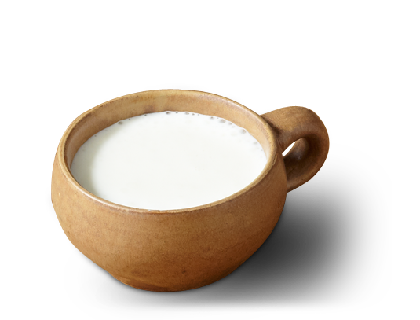
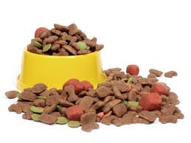
Le chat
Le chat est un animal domestique.
Le petit du chat s’appelle le chaton.
Ce que mange le chat
Le chat mange des croquettes. Et il boit de l’eau et du lait.
Le chat est un animal très mignon mais il peut être agressif.

Slide 2
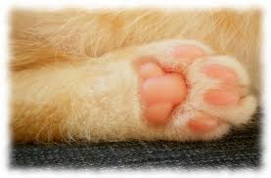
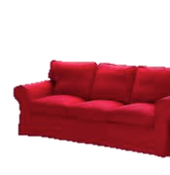
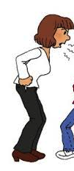
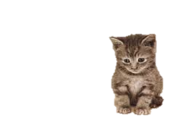
Les pattes du chat:
coussinets
Le chat est entrer sans essuyer les pieds!!!!!!!!!
Il va se faire gronder...

